Slide 1

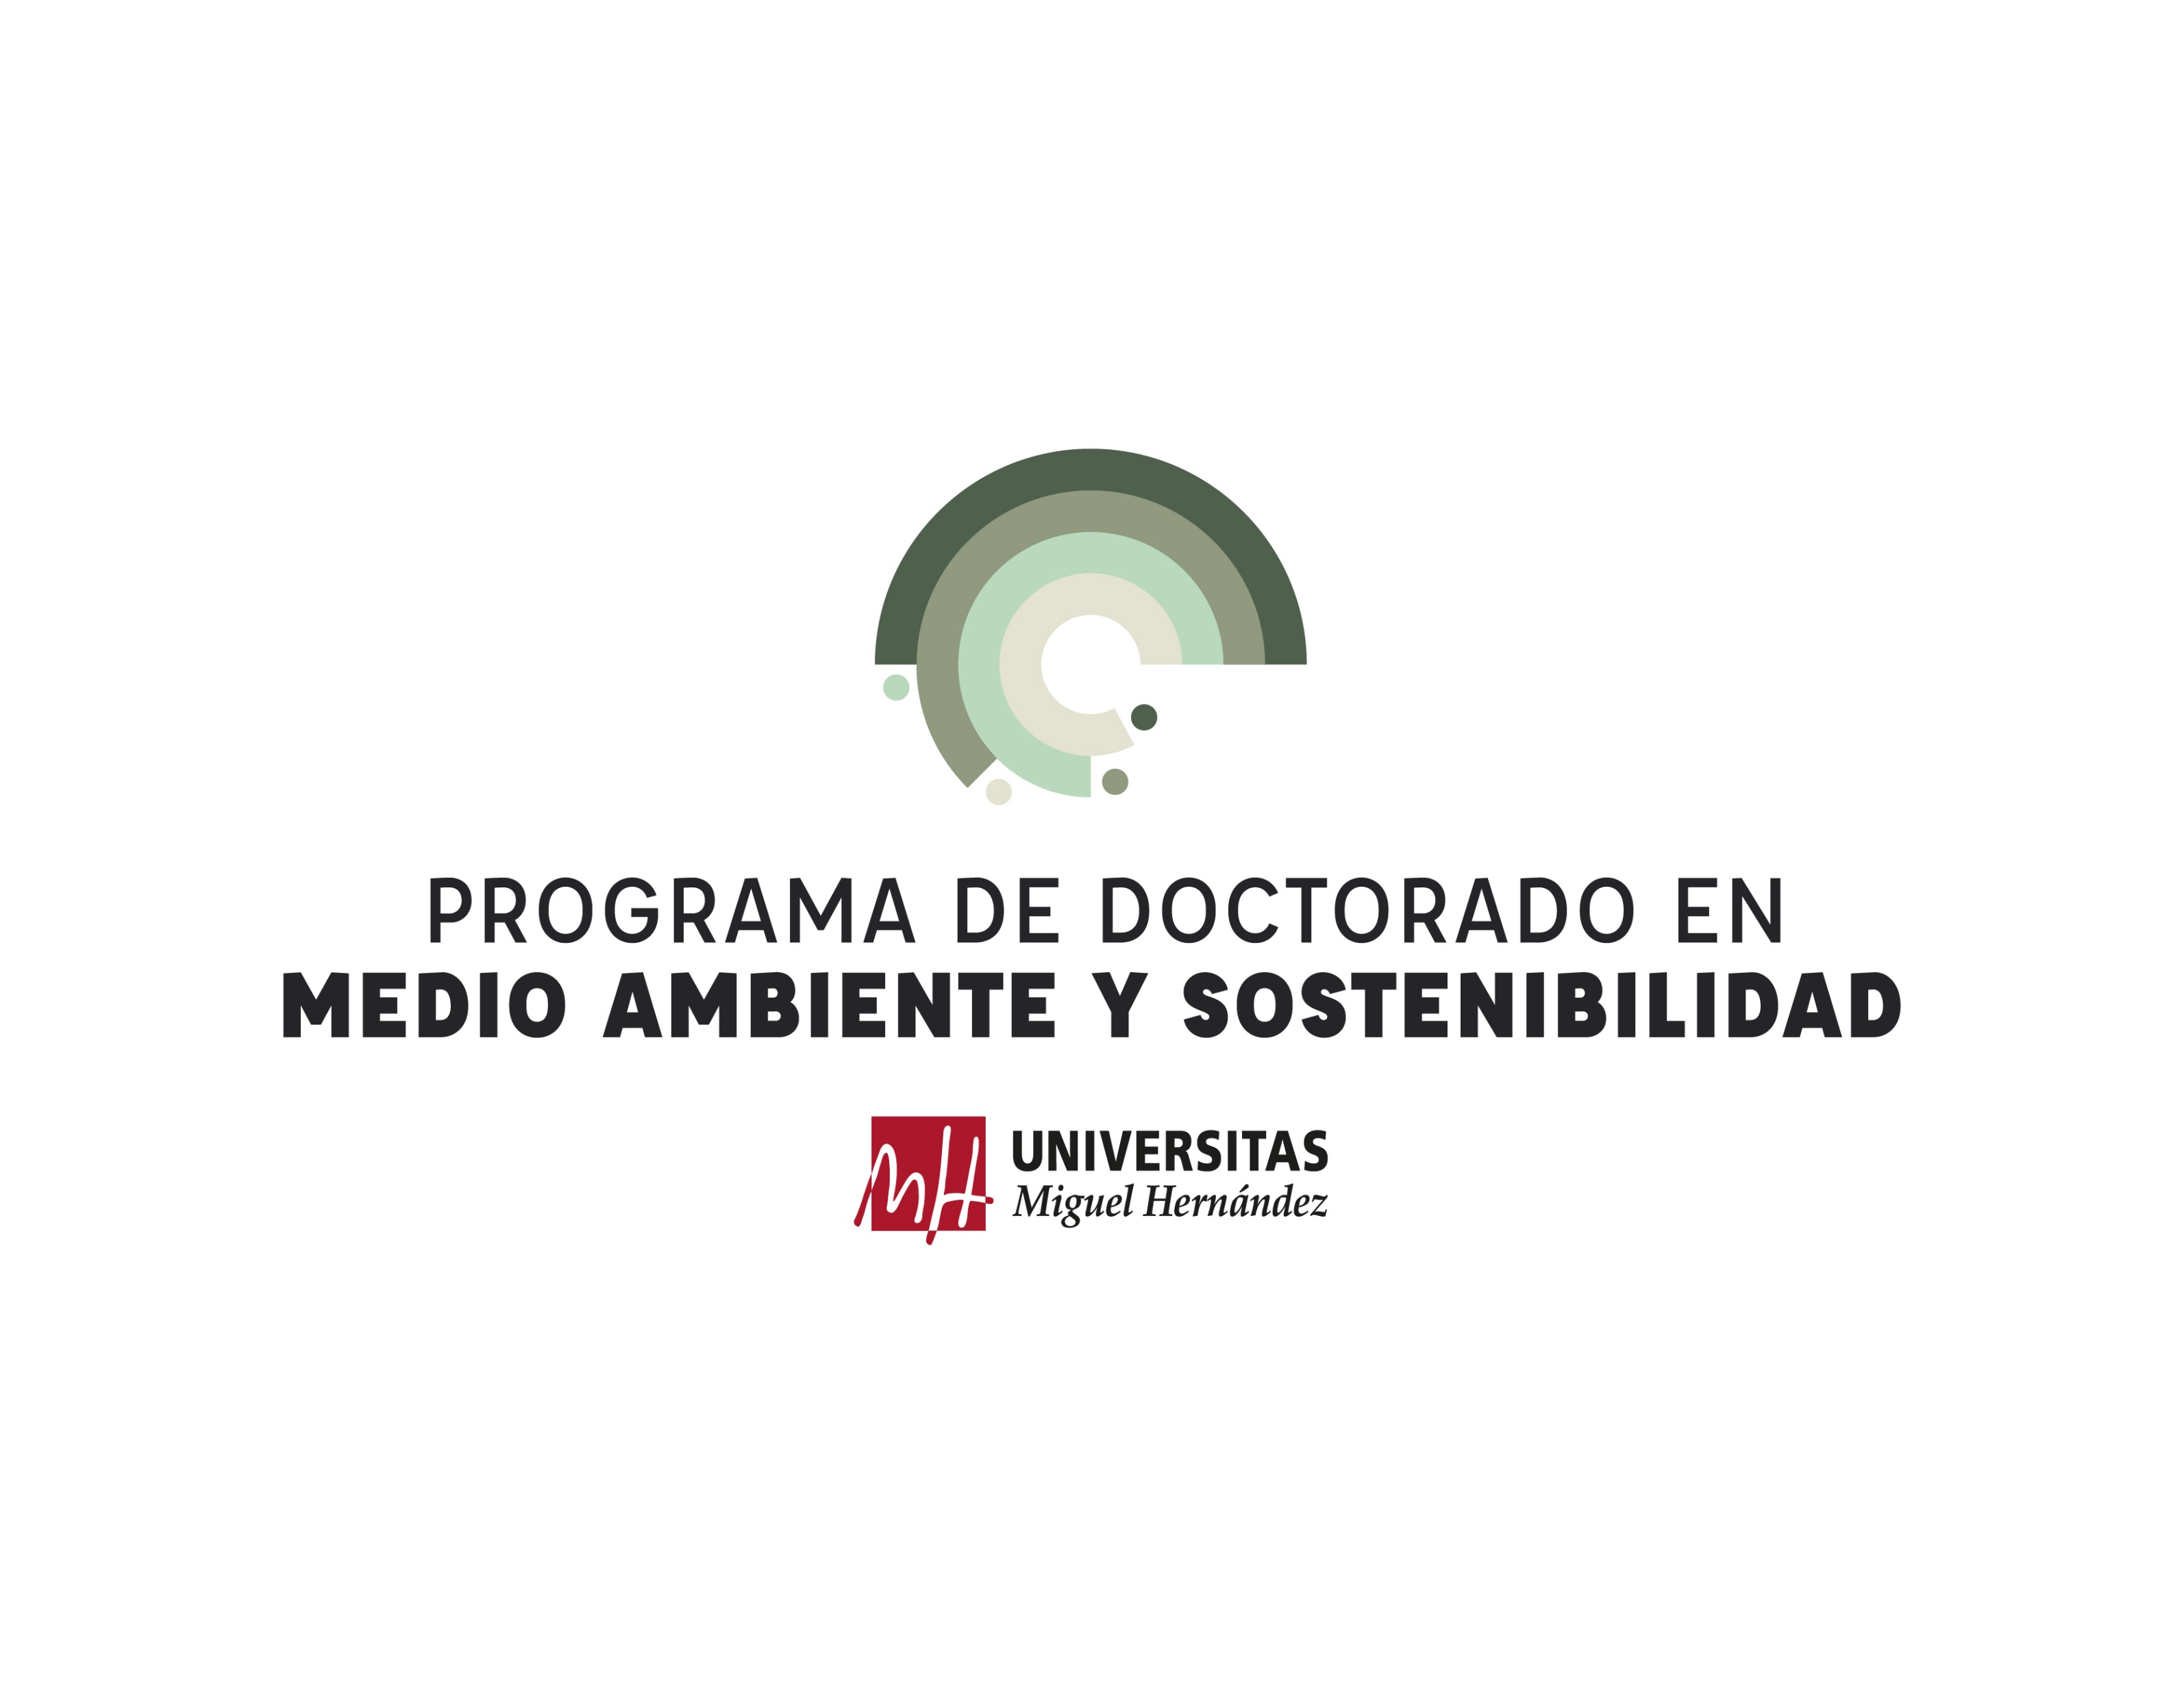
INVESTIGACIÓN
EN MARCHA. Evaluación de la actividad investigadora.
TESIS DOCTORAL
CURSO 2025-26
DOCTORADO EN
MEDIO AMBIENTE Y SOSTENIBILIDAD
UNIVERSIDAD MIGUEL HERNÁNDEZ DE ELCHE

Slide 2
Título provisional:
Doctorando:
Directora o director (es):
Codirectora o codirector:
Tutora o tutor:

Slide 3
A PARTIR DE AQUÍ FORMATO LIBRE (tanto el fondo como texto e imágenes)
Seguir estas pautas:
Exponer brevemente usando entre 6 a 20 diapositivas.
Una guía que se puede seguir:
Objetivo del trabajo (1 diapositiva)
Metodología y Estado Actual, descrita muy someramente (2)
Resultados hasta ahora si los hay (3).
Trabajo pendiente, acciones de futuro, planificación prevista… (1)
ENVIAD EN FORMATO PDF LA PRESENTACIÓN ANTES DEL 10 DE JULIO AL COORDINADOR DEL PROGRAMA POR CORREO ELECTRÓNICO: jonavar@umh.es

